Slide 1
第4章 运算方法和运算器

Slide 2
4.1定点数的加减运算及实现
4.1.1 补码加减运算及运算器
设N+1位的定点机器数，X为真值，则有
定点整数的补码定义为：
[x]_{补}=2^{n+1}+X； -2^{n} ≤X≤2^{n}-1 （mod 2^{n+1}）
定点小数的补码定义为：
[x]_{补}=2+X； -1 ≤ X ≤ 1-2-^{n} （mod 2）
1、补码加减法
补码加法的公式是 ：小数 [x]_{补}+[y]_{补}=[x+y]_{补} （mod 2）
整数 [x]_{补}+[y]_{补}=[x+y]_{补} （mod 2^{n+1}）
解： [x]_{补}= 0.1001, [y]_{补}=0.0101
[x]_{补} 0.1001
+ [y]_{补} 0.0101
———————————
[x+y]_{补} 0.1110
所以 x+y=＋0.1110

Slide 3
  .补码减法
数用补码表示时，减法运算的公式为
小数： [x-y]_{补}=[x]_{补}-[y]_{补}=[x]_{补}+[-y]_{补} （mod 2）
整数： [x-y]_{补}=[x]_{补}-[y]_{补}=[x]_{补}+[-y]_{补} （mod 2^{n+1}）
例： x=+0.1101,y=+0.0110,求 x-y。
解： [x]_{补}=0.1101 [y]_{补}=0.0101 [-y]_{补}=1.1010
[x]_{补} 0.1101
+ [-y]_{补} 1.1010
—————————————
[ x-y]_{补} 1 0.0111
所以 x+y=+0.0111

Slide 4
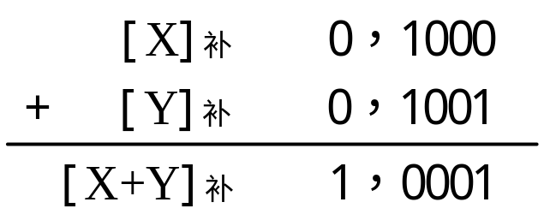
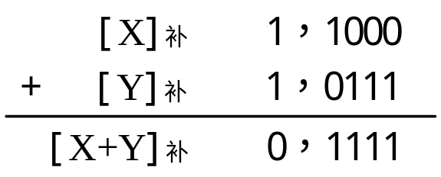
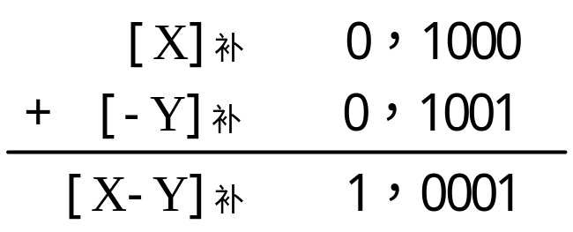
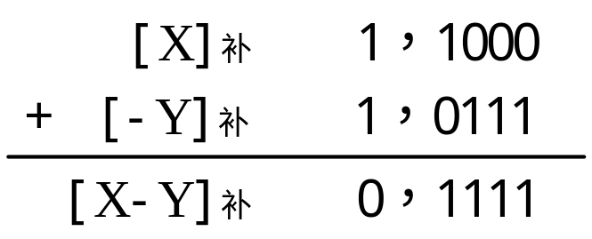
  2、溢出检测
    溢出:运算结果超出数据的表示范围，表现形式就是产生的进位或借位占据了符号的位置。
      （1）X=＋1000，Y=＋1001，用补码计算X+Y。
      （2）X=－1000，Y=－1001，用补码计算X+Y。
      （3）X=－1000，Y=1001，用补码计算X－Y。
      （4）X=1000，Y=－1001，用补码计算X－Y。
      两个正数相加，结果大于机器所能表示的最大正数，称为正溢出。
      两个负数相加，结果小于机器所能表示的最小负数，称为负溢出。

Slide 5

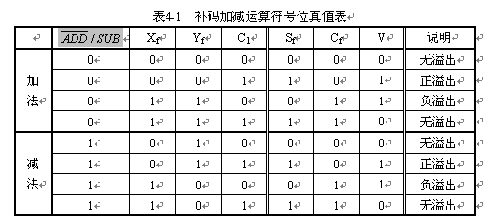
    检测
      单符号法
        单符号位判溢方法1
        假设：Xf是数X的补码符号，Yf是数Y的补码符号，Sf是加减运算结果S的补码符号， 是控制加减运算的控制信号，=0做加法，=1做减法，则溢出信号V（为1有效）的表达式为：
        单符号位判溢方法2
        将各种情况下的最高有效位和符号位的进位用真值表列出，如下表

Slide 6
        其中，C₁是最高有效位（X₁±Y₁）的进位，C_{f}是符号位的进位。可以得出S_{f} 、C_{f}的取值。注意，在减法时，因为Y必须取反加1，所以全加时，Y_{f} 应当取反。
        从表4-1可以得到以下结论：V=C₁⊕C_{f}
        即当最高有效位和符号位的进位不同时，加减运算发生了溢出。
      双符号位判溢
        双符号位判溢方法规定，X和Y采用双符号位补码参加运算，正数的双符号位为00，负数的双符号位为11。当运算结果的两位符号S_{f1} S_{f2}不同时（01或10），发生溢出。判溢表达式为：V=S_{f1}⊕S_{f2}
        其中，S_{f1}是运算结果的正确符号位（即使发生溢出），S_{f2}在发生溢出时储存运算结果的溢出位。当S_{f1} S_{f2}=01时，发生了正溢出，当S_{f1} S_{f2}=10时，发生了负溢出。
        一般在储存时，补码只保留一位符号位，在运算时，才使用双符号位。

Slide 7
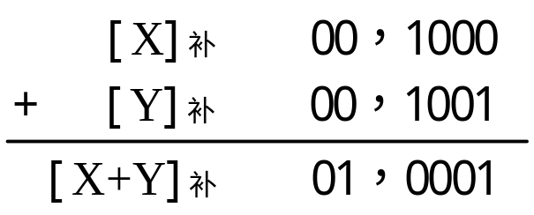
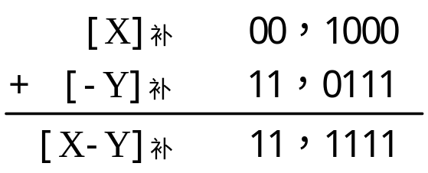
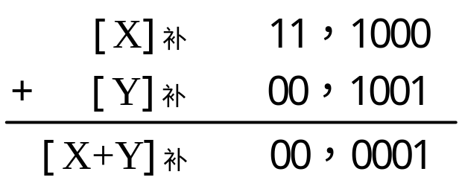
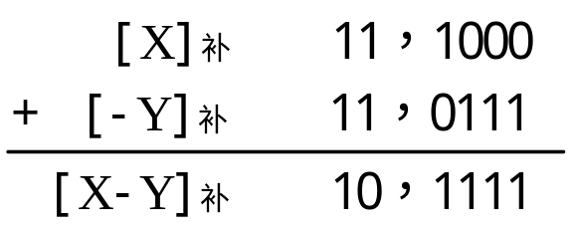
例:（1）X=＋1000，Y=＋1001，用补码计算X＋Y和X－Y。
（2）X=－1000，Y=1001，用补码计算X＋Y和X－Y。
(1)
(2)
S_{f1} S_{f2}=01，正溢出，或者 S_{f1} S_{f2}=11，无溢出，或者
C_{f} =0，C₁ =1，不同，溢出 C_{f} =0，C₁ =0，相同，无溢出
S_{f1} S_{f2}=00，无溢出，或者 S_{f1} S_{f2}=10，负溢出，或者
C_{f} =1，C₁ =1，相同，无溢出 C_{f} =1，C₁ =0，不同，溢出

Slide 8
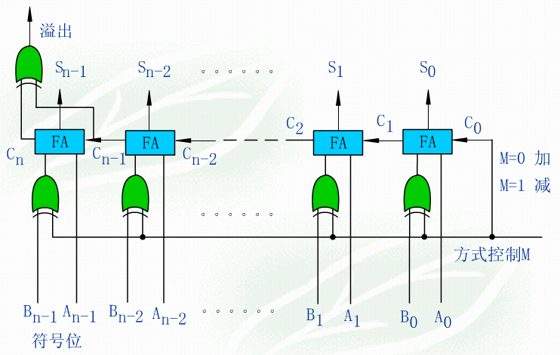
  3、补码加减运算器的实现片
    n位串行加法器
      将n个全加器连接起来可组成n位加法器

Slide 9
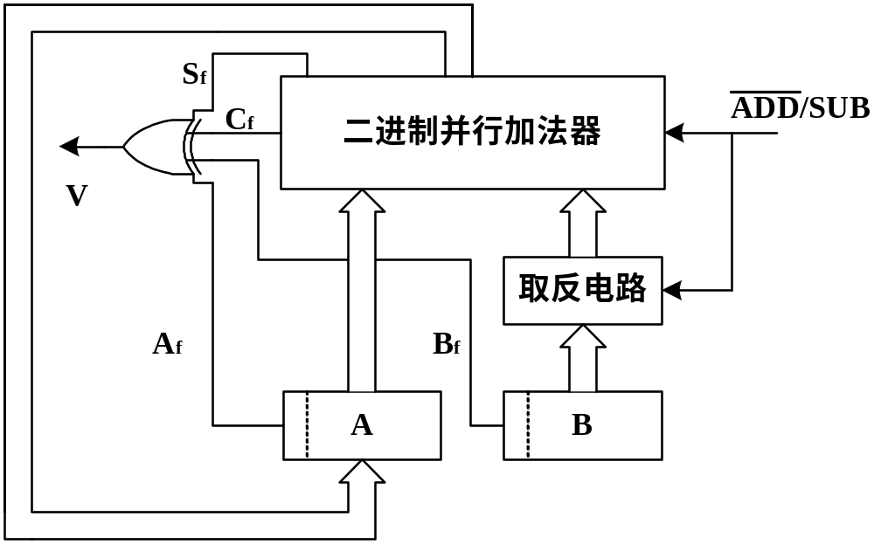
        补码加减运算器
    核心部件就是一个普通的二进制并行加法器，符号位可以像数值位一样参加运算。其硬件框图如图4-1，其中采用双符号位判溢方法实现判溢电路。
A是累加器，存放加数和被减数的补码
B是寄存器，存放加数和减数的补码。
是控制信号
=0时，该电路是补码加法器，
=1时，该电路是补码减法器，
Cs
Cy

Slide 10
4.1.2 机器数的移位运算
  1、逻辑移位——无符号数据
    移出的数据位一般置入标志位C_{F}（进位/借位标志）。
    逻辑左移时，高位移出，低位补“0”。
    逻辑右移时，低位移出，高位补“0”。
  2、算术移位——带符号数据
    算术移位的结果，在数值的绝对值上进行放大或缩小，同时，符号位必须要保持不变。
    对于原码
      算术左移，符号位不变，高位移出，低位补“0”。当左移移出的数据位为“1”时，发生溢出。
      算术右移时，符号位不变，低位移出，高位补“0”。
    对于补码
      算术左移，符号位不变，高位移出，低位补“0”。移位的数据最高有效位必须与符号位相同。
      算术右移时，符号位不变，低位移出，高位正数补“0”，负数补“1”，即高位补符号位。

Slide 11
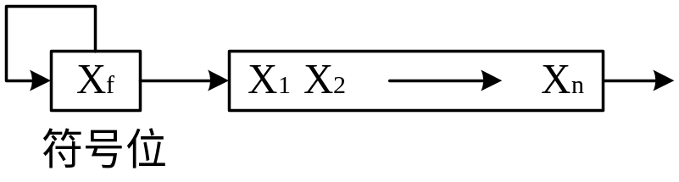
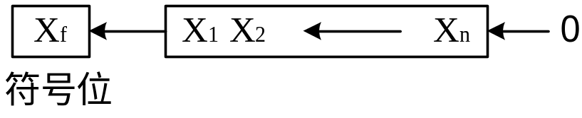
（a）补码机器数算术左移 （b）补码机器数算术右移
    反码的算术移位规则，基本等同于补码：算术左移时，最高有效位移入符号位，低位正数补“0”，负数补“1”；算术右移时，符号位不变，高位补符号位，低位移出。
  3．循环移位
    左移时最高位移入最低位，右移时最低位移入最高位。若与C_{F}标志位一起循环，称为大循环，否则，称为小循环。

Slide 12






例如：X=+13，Y=－13，分别采用6位原码、补码、反码的移位规则，求X/2、2X、Y/2、2Y的值。

Slide 13
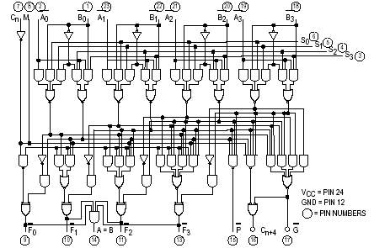
4.1.3 算逻运算单元ALU (p45)
在并行进位加法器的基础上加上一些逻辑电路和功能控制信号线，可形成多功能算术逻辑运算部件。
ALU74LS181有5条控制选择线S0S1S2S3和M。74LS181（反逻辑）电路图

Slide 14
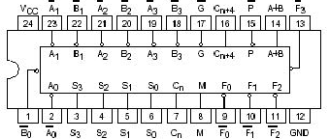
74LS181，4位算术逻辑单元/函数产生器（32个功能），特点：在扩展字长时，可作超速前进位运算；可作加、减、左移一位、比较大小运算，12个其它算术运算；逻辑运算有异或、比较、与、与非、或非及10个其它逻辑运算、芯片上有75个等效门。

Slide 15
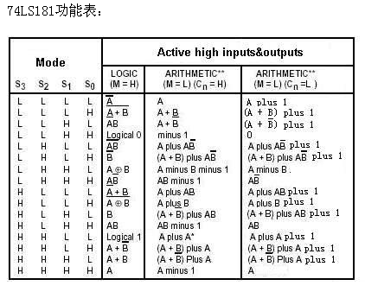

Slide 16
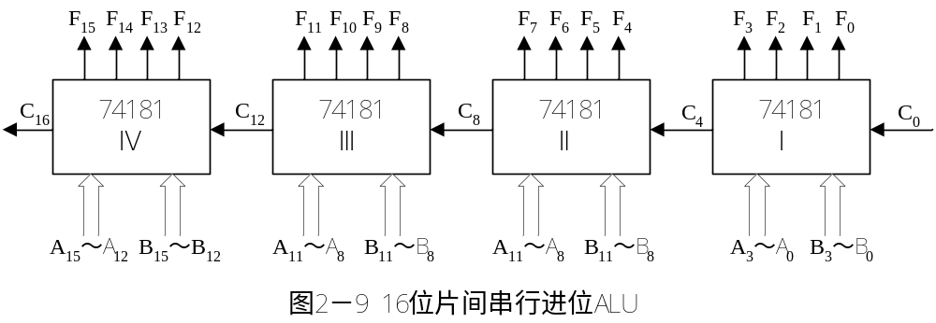
  用4片74181电路可组成16位ALU，如图所示，181片内是并行进位，而片间是串行进位。

Slide 17
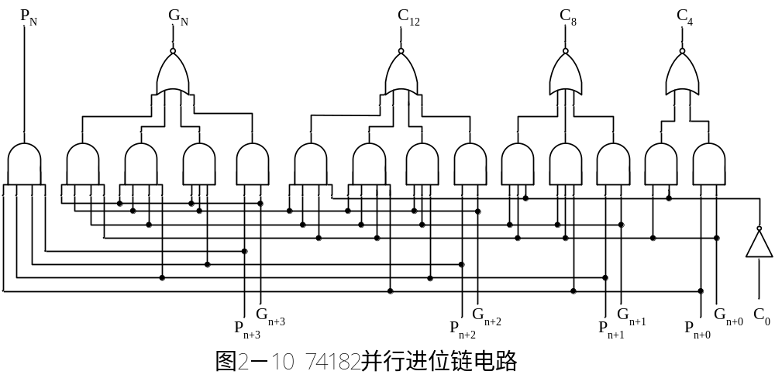
  若要组成16位片间并行进位的ALU，可以使用74LS182并行进位链集成电路

Slide 18
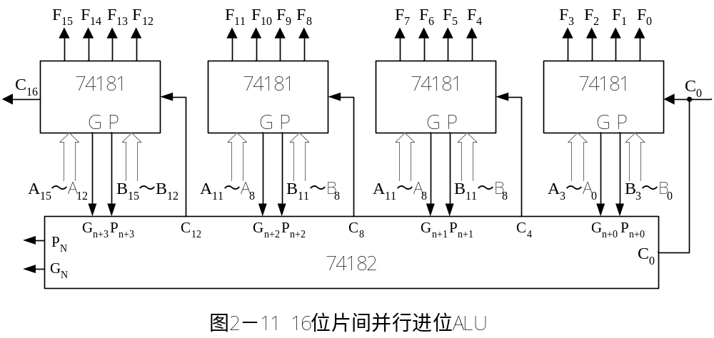

Slide 19
4.1.3 移码加减运算与判溢
  1、移码加减运算
[X]_{移} + [Y]_{移} =2^{n}+X+2^{n}+Y= 2^{n}+（2^{n} +X+Y）= 2^{n} + [ X+Y]_{移}
[X]_{移} + [-Y]_{移} = 2^{n} + [ X-Y]_{移}
[ X+Y]_{移} = [X]_{移} + [Y]_{补}（mod 2^{n+1}） [ X-Y]_{移} = [X]_{移} + [-Y]_{补}（mod 2^{n+1}）
  2、移码运算判溢
    加数或减数的补码使用双符号位，移码也使用双符号位，但规定其最高符号位恒为0
    运算结果溢出的判断条件是：当结果（移码）的最高符号位为1时溢出，为0时结果正确。
    移码运算用于浮点数的阶码中，当运算结果正溢出时（低符号位为0），浮点数上溢；当运算结果负溢出时（低符号位为1），浮点数下溢，当作机器零处理。

Slide 20
例如：X=+1000，Y=+1001，用移码计算X+Y和X－Y。
解：
[X]_{移} = 01，1000 [Y]_{补} = 00，1001 [－Y]_{补} =11，0111
[X+Y]_{移} =[X]_{移} + [Y]_{补} =
[X－Y]_{移} =[X]_{移} + [－Y]_{补} =
01，1000 + 00，1001=10，0001
最高符号位为1，溢出，最低符号位为0，正溢出。
01，1000 + 11，0111= 00，1111
最高符号位为0，无溢出，X－Y= －1。

Slide 21
4.1.4 十进制加法运算
  在二进制加法器的基础上，加上适当的校正电路，可以实现BCD码的加法器。
  对于两个8421BCD码X和Y的和S，有：
  当S>9时，加6校正；当S≤9时，正确。
  必须校正的情况有：
  S=S₈S₄S₂S₁=1010、1011、1100、1101、1110、1111
  或者进位C=1（S>15）
  化简之后，校正的条件为：
  P= S₈S₄ + S₈S₂ + C
  P=1，加6校正，否则无需校正。
  在计算机的指令系统中，一般具有BCD码校正指令，用户使用二进制的加减乘除运算指令进行运算之后，再用BCD码校正指令对运算结果进行修正。

Slide 22
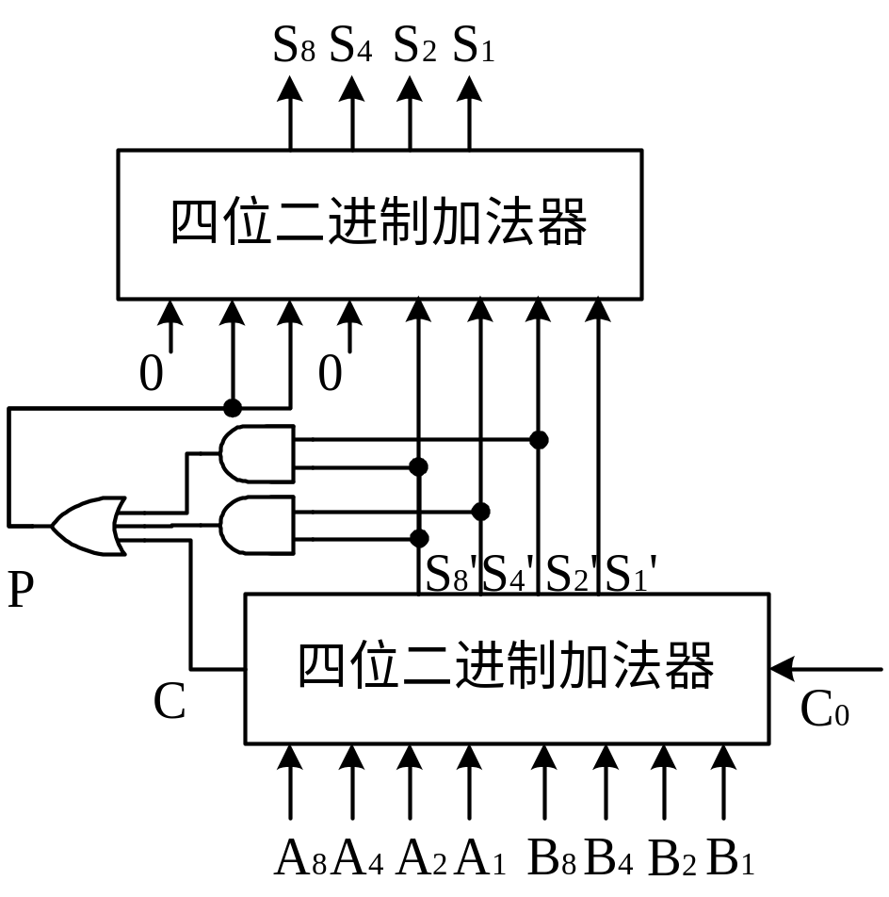
  根据以上分析，设计出一位8421BCD码的十进制加法器如图所示。

Slide 23
余三码加法器C_{N}={ 1 +0011
0 -0011 +1101
F3 F2 F1 F0
+
+
+
+
0
1
+
+
+
+
X3 Y3 X2 Y2 X1 Y1 X0 Y0

